Slide 1

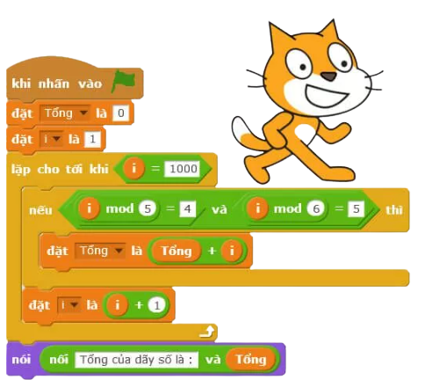


BÀI 16
CHƯƠNG TRÌNH CỦA EM
Tiết 1

Slide 2
KHỞI ĐỘNG TIẾT HỌC

Slide 3

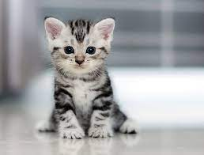

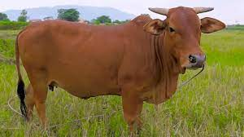

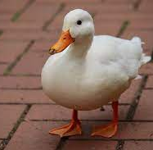
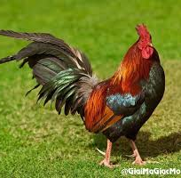
CÁC CON HÃY LẮNG NGHE VÀ ĐOÁN XEM ĐÂY LÀ TIẾNG KÊU CỦA CON VẬT NÀO NHÉ
1
2
5
1
2
3
3
4
4
5
Notes:
Bấm chuột trái vào hình thoi số 1, cho học sinh nghe âm thanh. Đặt câu hỏi xem đó là tiếng kêu của con vật gì? Bấm vào hình tròn vàng số 1 để hiển thị đáp án.
Thao tác lần lượt với các hình còn lại

Slide 4
CHÚNG TA BẮT ĐẦU VÀO BÀI HỌC

Slide 5
ĐỌC TÌNH HUỐNG
Bạn An cần tạo chương trình giới thiệu “Trao đổi chất giữa người với môi trường” để giúp các bạn dễ hình dung về sự trao đổi khí, nước, thức ăn của cơ thể người với môi trường sống
Chương trình gồm có nhân vật Abby trình bày về sự trao đổi chất giữa cơ thể người với môi trường.
Trong lúc Abby trình bày, nhân vật Lay-vao (bao gồm: Khí ô-xi, Thức ăn, Nước) sẽ di chuyển vào Abby để thể hiện hoạt động “Lấy vào” rồi ẩn đi và nhân vật Thai-ra (bao gồm: Khí các-bô-níc, Phân, Nước tiểu, Mồ hôi) sẽ đi ra từ Abby để thể hiện sự “Thải ra” rồi ẩn đi
Sau khi Abby trình bày xong sẽ ẩn đi và trên màn hình xuất hiện nhân vật So-do thể hiện sơ đồ về sự trao đổi khí, nước, thức ăn của cơ thể người với môi trường
Notes:
GV phổ biến luật chơi và tổ chức cho HS chơi.

Slide 6

MÔ PHỎNG TÌNH HUỐNG
Cơ thể sẽ lấy vào khí ô-xi thức ăn, nước ở ngoài môi trường, tổng hợp thành chất dinh dưỡng để sống và phát triển
Cơ thể người sẽ thải ra khí các-bô-níc, phân, nước tiểu và mồ hôi
Nước
Nước tiểu
Các-bô-nic
Mồ hôi
Phân
Ô-xi
Một phần giao diện chương trình “Trao đổi chất giữa người với môi trường”
Cơm
Notes:
GV phổ biến luật chơi và tổ chức cho HS chơi.

Slide 7
MÔ PHỎNG TÌNH HUỐNG
Sơ đồ sự trao đổi chất giữa người với môi trường
LẤY VÀO
THẢI RA
Khí Các-bô-nic
Nước
CON NGƯỜI
Phân
Ô-xi
Nước tiểu
Cơm
Mồ hôi
Notes:
GV phổ biến luật chơi và tổ chức cho HS chơi.

Slide 8
THẢO LUẬN
Trong tình huống trên, bạn An cần tạo ra chương trình gì?
Các-bô-nic
Bạn An cần tạo ra chương trình sự trao đổi chất giữa cơ thể người với môi trường
Nước
Phân
Ô-xi
Tác dụng của chương trình đó là gì?
Nước tiểu
Cơm
Chương trình thể hiện sự trao đổi khí, nước, thức ăn của con người với môi trường
Mồ hôi
Notes:
GV phổ biến luật chơi và tổ chức cho HS chơi.

Slide 9
THẢO LUẬN
Chương trình có bao nhiêu nhân vật?
Hoạt động của từng nhân vật như thế nào?
Chương trình có 8 nhân vật
Nhân vật Abby đứng yên
Đó là những nhân vật nào?
Nhân vật Khí ô-xi, Thức ăn di chuyển vào nhân vật Abby và biến mất
Đó là bạn Abby, Khí ô-xi, Thức ăn, Nước, Khí các-bô-níc, Phân, Nước tiểu, Mồ hôi
Nhân vật Khí các-bô-níc, Phân, Nước tiểu, Mồ hôi xuất hiện bên trong nhân vật, di chuyển ra khỏi nhân vật Abby và biến mất
Notes:
GV phổ biến luật chơi và tổ chức cho HS chơi.

Slide 10
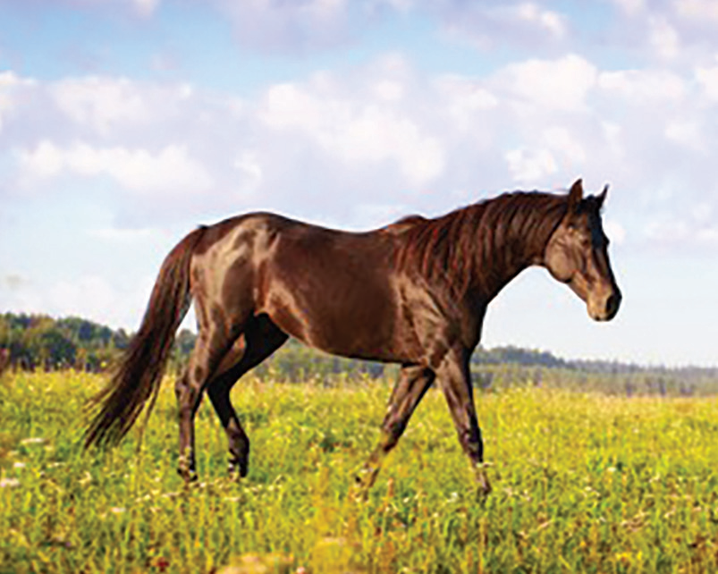

THẢO LUẬN
Khí
Chúng mình cùng làm một chương trình Scratch để thể hiện sự trao đổi khí, nước, thức ăn của động vật với môi trường nhé!
Nước
Cỏ
Notes:
GV cho HS thảo luận và trả lời câu hỏi

Slide 11
PHIẾU HỌC TẬP SỐ 1
1. Trong trao đổi chất giữa người với môi trường, chất nào được thải ra và chất nào được hấp thu
Chất thải ra:…………………………………….…………………………….……………………
Chất lấy vào:………………………………………….……………………………………………
2. Vẽ sơ đồ thể hiện sự trao đổi chất giữa người với môi trường
Khí các-bô-níc, Phân, Nước tiểu, Mồ hôi
Khí ô-xi, Thức ăn, Nước
Khí Các- bô-nic
Nước
LẤY VÀO
CON NGƯỜI
Phân
THẢI RA
Ô-xi
Nước tiểu
Cơm
Mồ hôi
Notes:
GV hướng dẫn HS hoàn thiện phiếu học tập số 1, cho HS các nhóm lên trình bày phiếu học tập

Slide 12




LỆNH LƯỚT, LỆNH ẨN, HIỆN NHÂN VẬT, THAY ĐỔI TRANG PHỤC, LỆNH ĐỢI
NHÓM LỆNH
LỆNH
Ý NGHĨA
Lướt trong 1 giây để đi tới vị trí (10, 0) (Nhân vật sẽ di chuyển từ từ đến vị trí yêu cầu)
Chuyển động
Hiện, ẩn nhân vật trên sân khấu
Hiển thị
Nhân vật dừng lại 1 giây trước
khi thực hiện lệnh tiếp theo
Điều khiển
Notes:
GV dẫn dắt HS trả lời từng câu hỏi khi quan sát hình vẽ

Slide 13
PHIẾU HỌC TẬP SỐ 2
1. Lệnh lướt thuộc nhóm lệnh nào? Ý nghĩa của lệnh lướt
……………………………………………………………………………………………………………………
……………………………………………………………………………………………………………………
2. Lệnh ẩn, hiện nhân vật thuộc nhóm lệnh nào? Ý nghĩa của lệnh ẩn, hiện nhân vật
……………………………………………………………………………………………………………………
……………………………………………………………………………………………………………………
3. Trong chương trình “Trao đổi chất giữa người với môi trường” có mấy nhân vật, đó là những nhân vật nào?
……………………………………………………………………………………………………………………
Lệnh lướt thuộc nhóm lệnh chuyển động. Ý nghĩa của lệnh lướt: Lướt trong … giây để đi tới vị trí (…) .
Lệnh ẩn, hiện nhân vật thuộc nhóm lệnh hiển thị. Ý nghĩa: Hiện, ẩn nhân vật trên sân khấu
Trong chương trình có 8 nhân vật, gồm: Đó là bạn Abby, Khí ô-xi, Thức ăn, Nước, Khí các-bô-níc, Phân, Nước tiểu, Mồ hôi
Notes:
GV hướng dẫn HS hoàn thiện phiếu học tập số 2, cho HS các nhóm lên trình bày phiếu học tập

Slide 14




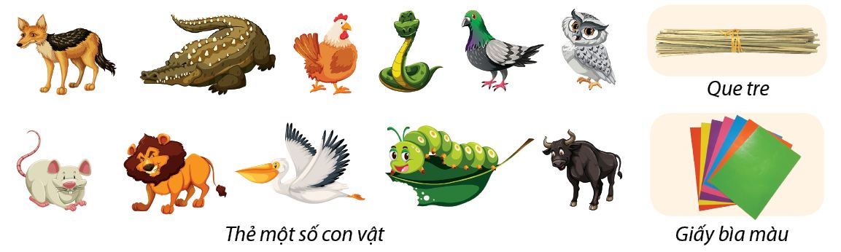
CHUẨN BỊ CHO GIỜ HỌC SAU
Chuẩn bị các nguyên, vật liệu cho buổi học sau:
Notes:
Giao bài tập về nhà cho học sinh, yêu cầu học phân công chuẩn bị nguyên, vật liệu cho buổi học sau.

Slide 15

TẠM BIỆT CÁC EM
Notes:
Trong quá trình dạy học, GV thường xuyên khuyến khích HS bằng các câu khen khi HS trả lời đúng

Slide 16
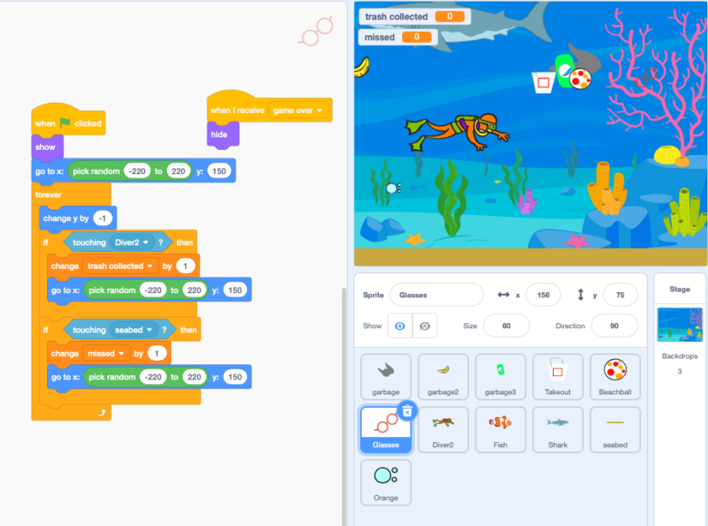
BÀI 16
CHƯƠNG TRÌNH CỦA EM
Tiết 2

Slide 17
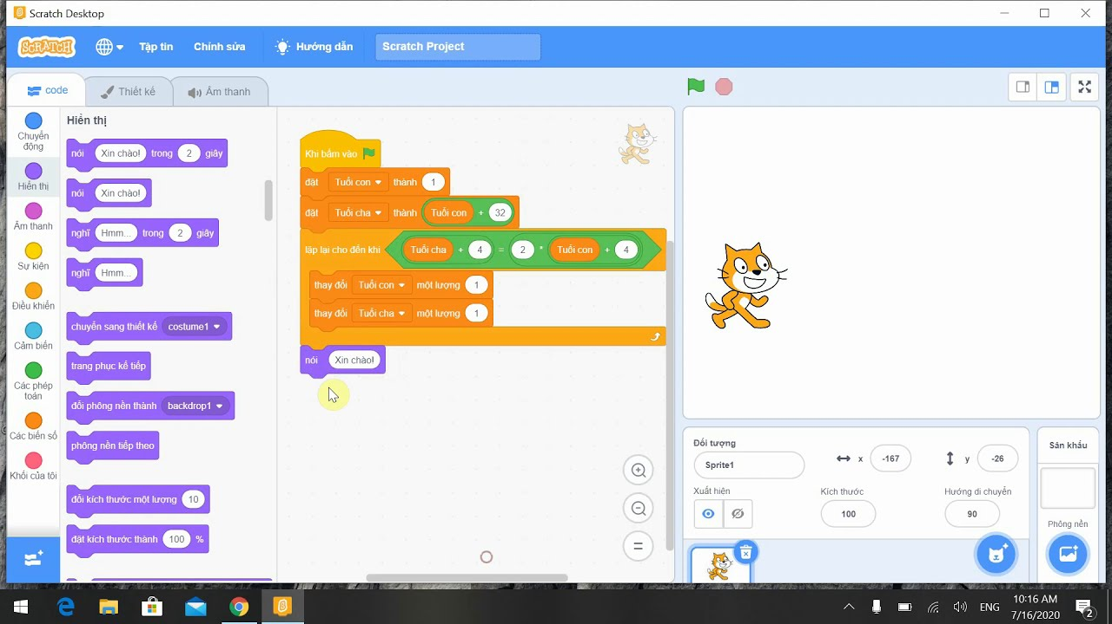
ĐỀ XUẤT Ý TƯỞNG VÀ CÁCH TẠO CHƯƠNG TRÌNH SCRATCH THỂ HIỆN SỰ TRAO ĐỔI KHÍ, NƯỚC, THỨC ĂN CỦA ĐỘNG VẬT VỚI MÔI TRƯỜNG
Thảo luận và chia sẻ ý tưởng
TIÊU CHÍ SẢN PHẨM
✪ Thể hiện được đầy đủ, trực quan sự trao đổi khí, nước, thức ăn của động vật với môi trường.
✪ Sử dụng các lệnh trong nhóm lệnh Chuyển động, Hiển thị, Sự kiện, Điều khiển một cách hợp lí.
✪ Nhân vật được lựa chọn, thiết kế một cách hợp lí, sáng tạo.
✪ Lời thoại của nhân vật sáng tạo, phù hợp với nội dung
Notes:
GV cho HS thảo luận nhóm để thống nhất ý tưởng của nhóm, hỗ trợ nếu nhóm gặp khó khăn trong việc thể hiện ý tưởng

Slide 18


LỰA CHỌN Ý TƯỞNG VÀ ĐỀ XUẤT CÁCH TẠO CHƯƠNG TRÌNH SCRATCH THỂ HIỆN SỰ TRAO ĐỔI KHÍ, NƯỚC, THỨC ĂN CỦA ĐỘNG VẬT VỚI MÔI TRƯỜNG
✪ Lựa chọn nhân vật từ thư viện và tải được nhân vật lên.
✪ Lên kịch bản chi tiết cho từng nhân vật.
✪ Tính toán thời gian cho các hoạt động của nhân vật.
Nước
1 giây
3 giây
2 giây
4 giây
1. Bắt đầu chương trình
2. Hiện
3. Nói “Hello”
4. Nói “Bạn có biết tôi ăn gì không?”
Ô-xi
Nước tiểu
Khí Các- bô-nic
Cá
Notes:
GV cho HS thảo luận nhóm để thống nhất ý tưởng của nhóm, hỗ trợ nếu nhóm gặp khó khăn trong việc thể hiện ý tưởng

Slide 19
PHIẾU HỌC TẬP SỐ 3
1. Liệt kê các lệnh lướt có trong chương trình
…………………………………………………………………………………………………………………………
…………………………………………………………………………………………………………………………
2. Có bao nhiêu lệnh ẩn, lệnh hiện nhân vật có trong chương trình
…………………………………………………………………………………………………………………………
3. Nhóm lệnh điều khiển gồm những lệnh nào? Lệnh có tác dụng gì?
………………………………………………………………………………………………………………………..
…………………………………………………………………………………………………………………………
4. Mô tả chương trình theo gợi ý sau
Nhân vật | Hình dạng | Kịch bản chi tiết | Thời gian | Câu lệnh tương ứng
Notes:
GV hướng dẫn HS hoàn thiện phiếu học tập số 4, cho HS các nhóm lên trình bày phiếu học tập

Slide 20


TẠO CHƯƠNG TRÌNH SCRATCH THỂ HIỆN SỰ TRAO ĐỔI KHÍ, NƯỚC, THỨC ĂN CỦA ĐỘNG VẬT VỚI MÔI TRƯỜNG
Lựa chọn dụng cụ và vật liệu
Giấy A4, bút màu, bút chì
Notes:
HS lựa chọn vật liệu dùng làm sản phẩm

Slide 21
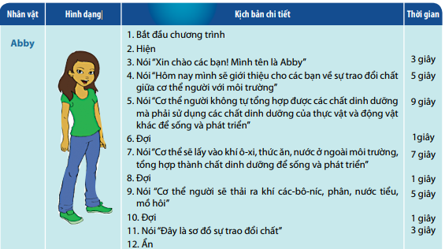
TẠO CHƯƠNG TRÌNH SCRATCH THỂ HIỆN SỰ TRAO ĐỔI KHÍ, NƯỚC, THỨC ĂN CỦA ĐỘNG VẬT VỚI MÔI TRƯỜNG
Xác định nhân vật và viết kịch bản
Gợi ý
Notes:
GV hướng dẫn HS làm theo mẫu, gợi ý để hs có những cách làm sáng tạo

Slide 22
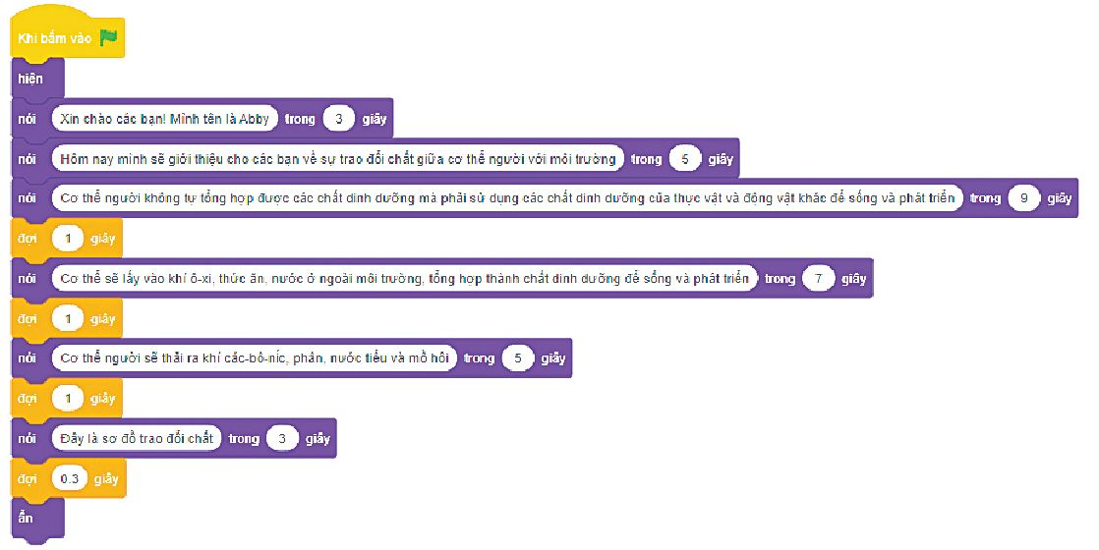
TẠO CHƯƠNG TRÌNH SCRATCH THỂ HIỆN SỰ TRAO ĐỔI KHÍ, NƯỚC, THỨC ĂN CỦA ĐỘNG VẬT VỚI MÔI TRƯỜNG
Chương trình gợi ý
Notes:
GV hướng dẫn HS làm theo mẫu, gợi ý để hs có những cách làm sáng tạo

Slide 23
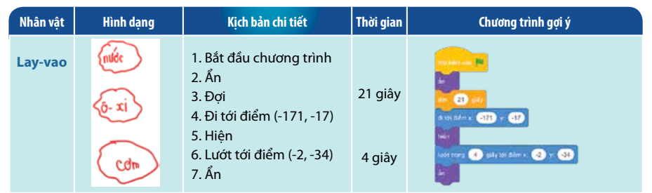
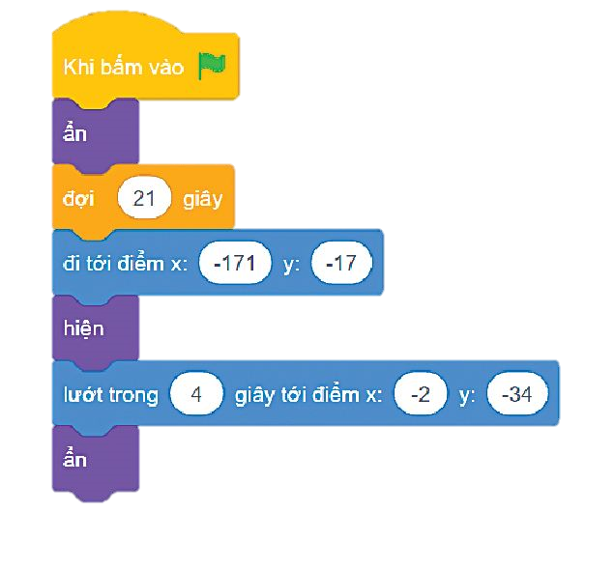
TẠO CHƯƠNG TRÌNH SCRATCH THỂ HIỆN SỰ TRAO ĐỔI KHÍ, NƯỚC, THỨC ĂN CỦA ĐỘNG VẬT VỚI MÔI TRƯỜNG
Chương trình gợi ý
Notes:
GV hướng dẫn HS làm theo mẫu, gợi ý để hs có những cách làm sáng tạo

Slide 24
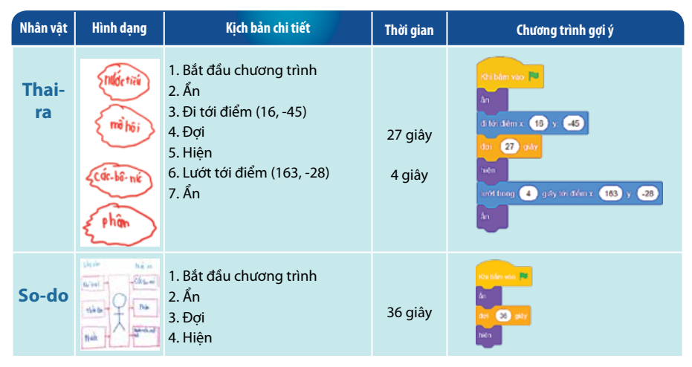
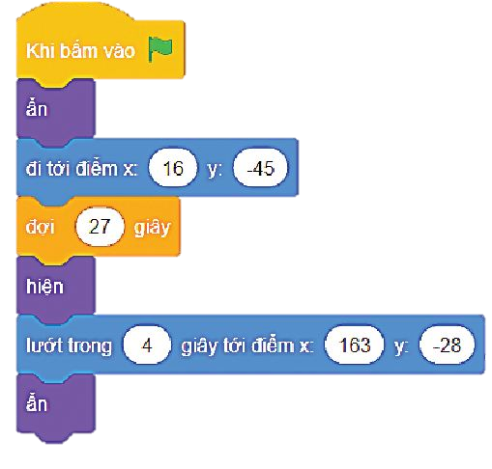
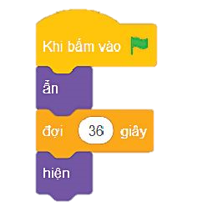
TẠO CHƯƠNG TRÌNH SCRATCH THỂ HIỆN SỰ TRAO ĐỔI KHÍ, NƯỚC, THỨC ĂN CỦA ĐỘNG VẬT VỚI MÔI TRƯỜNG
Notes:
GV hướng dẫn HS làm theo mẫu, gợi ý để hs có những cách làm sáng tạo

Slide 25

THUYẾT TRÌNH GIỚI THIỆU SẢN PHẨM
Chạy chương trình và thuyết trình về chương trình đã tạo
Notes:
Kiểm tra theo tiêu chí, điều chỉnh nếu chưa đúng tiêu chí

Slide 26
CHIA SẺ VỀ CHƯƠNG TRÌNH, BÀI THUYẾT TRÌNH CỦA NHÓM MÀ EM ẤN TƯỢNG VÀ GIẢI THÍCH LÍ DO
Notes:
Kiểm tra theo tiêu chí, điều chỉnh nếu chưa đúng tiêu chí

Slide 27
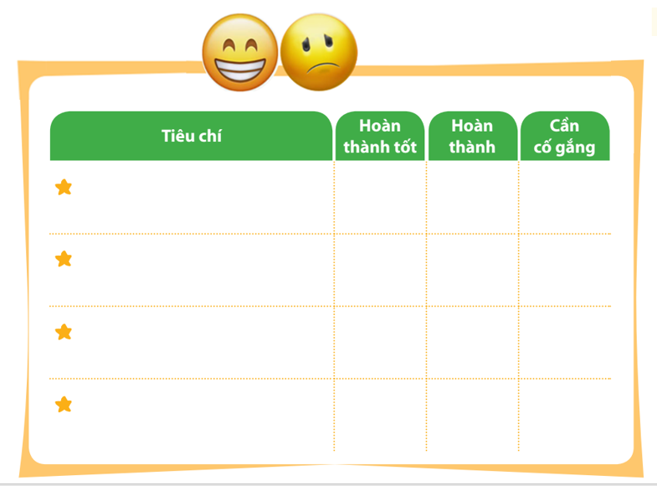



ĐÁNH GIÁ SẢN PHẨM
Thực hiện đánh giá bằng hình dán
Thể hiện được đầy đủ, trực quan sự trao đổi khí, nước, thức ăn của động vật với môi trường.
Sử dụng các lệnh trong nhóm lệnh Chuyển động, Hiển thị, Sự kiện, Điều khiển một cách hợp lí.
Nhân vật được lựa chọn, thiết kế một cách hợp lí, sáng tạo.
Lời thoại của nhân vật sáng tạo, phù hợp với nội dung
Notes:
GV hướng dẫn HS đánh giá theo từng tiêu chí bằng hình dán. Có thể tặng thêm hình dán cho điểm sáng tạo, làm nhanh, đẹp

Slide 28
TẠM BIỆT CÁC EM
Notes:
Trong quá trình dạy học, GV thường xuyên khuyến khích HS bằng các câu khen khi HS trả lời đúng

